Slide 1

Início do Terço
Sinal da Cruz:
Em nome do Pai, do Filho e do Espírito Santo. Amém.

Slide 2
Creio:
Creio em Deus Pai Todo-Poderoso, Criador do céu e da terra; e em Jesus Cristo, seu único Filho, nosso Senhor;

Slide 3
que foi concebido pelo poder do Espí­rito Santo; nasceu da Virgem Maria, padeceu sob Pôncio Pilatos,

Slide 4
foi crucificado, morto e sepultado. Desceu à mansão dos mortos; ressuscitou ao terceiro dia;

Slide 5
subiu aos céus, está sentado à direita de Deus Pai todo poderoso, donde há de vir a julgar os vivos e os mortos;

Slide 6
creio no Espí­rito Santo, na Santa Igreja Católica, na comunhão dos Santos,

Slide 7
na remissão dos pecados, na ressurreição da carne, na vida eterna. Amém.

Slide 8
Pai Nosso:
Pai Nosso que estais nos céus, santificado seja vosso nome, venha a nós o vosso reino,

Slide 9
seja feita a vossa vontade assim na terra como no céu. O pão nosso de cada dia nos dai hoje,

Slide 10
perdoai-nos as nossas ofensas assim como nós perdoamos a quem nos tem ofendido,

Slide 11
e não nos deixeis cair em tentação, mas livrai-nos do mal. Amém.

Slide 12
Ave Maria: (01)
Ave Maria, cheia de graça, o Senhor é convosco, bendita sois vós entre as mulheres,

Slide 13
e bendito é o fruto do vosso ventre, Jesus. Santa Maria, Mãe de Deus, rogai por nós, pecadores, agora e na hora da nossa morte. Amém.

Slide 14
Ave Maria: (02)
Ave Maria, cheia de graça, o Senhor é convosco, bendita sois vós entre as mulheres,

Slide 15
e bendito é o fruto do vosso ventre, Jesus. Santa Maria, Mãe de Deus, rogai por nós, pecadores, agora e na hora da nossa morte. Amém.

Slide 16
Ave Maria: (03)
Ave Maria, cheia de graça, o Senhor é convosco, bendita sois vós entre as mulheres,

Slide 17
e bendito é o fruto do vosso ventre, Jesus. Santa Maria, Mãe de Deus, rogai por nós, pecadores, agora e na hora da nossa morte. Amém.

Slide 18
Glória:
Glória ao Pai, ao Filho e ao Espírito Santo. Como era no princípio, agora e sempre. Amém.

Slide 19
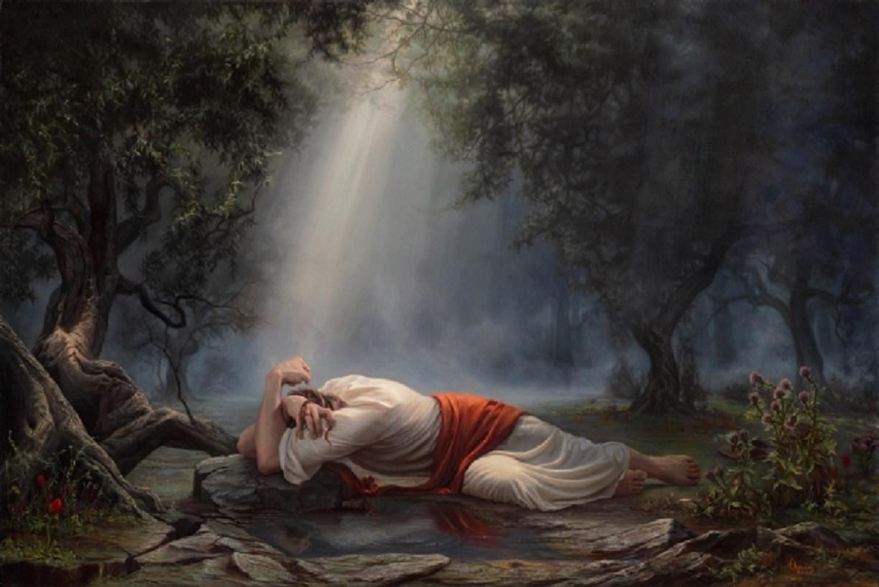
1ª Dezena: A Agonia no Horto
Meditação: Jesus ora no Horto das Oliveiras e suporta uma agonia tão intensa que Seu suor se torna como gotas de sangue.

Slide 20
Pai Nosso:
Pai Nosso que estais nos céus, santificado seja vosso nome, venha a nós o vosso reino,

Slide 21
seja feita a vossa vontade assim na terra como no céu. O pão nosso de cada dia nos dai hoje,

Slide 22
perdoai-nos as nossas ofensas assim como nós perdoamos a quem nos tem ofendido,

Slide 23
e não nos deixeis cair em tentação, mas livrai-nos do mal. Amém.

Slide 24
Ave Maria: (01)
Ave Maria, cheia de graça, o Senhor é convosco, bendita sois vós entre as mulheres,

Slide 25
e bendito é o fruto do vosso ventre, Jesus. Santa Maria, Mãe de Deus, rogai por nós, pecadores, agora e na hora da nossa morte. Amém.

Slide 26
Ave Maria: (02)
Ave Maria, cheia de graça, o Senhor é convosco, bendita sois vós entre as mulheres,

Slide 27
e bendito é o fruto do vosso ventre, Jesus. Santa Maria, Mãe de Deus, rogai por nós, pecadores, agora e na hora da nossa morte. Amém.

Slide 28
Ave Maria: (03)
Ave Maria, cheia de graça, o Senhor é convosco, bendita sois vós entre as mulheres,

Slide 29
e bendito é o fruto do vosso ventre, Jesus. Santa Maria, Mãe de Deus, rogai por nós, pecadores, agora e na hora da nossa morte. Amém.

Slide 30
Ave Maria: (04)
Ave Maria, cheia de graça, o Senhor é convosco, bendita sois vós entre as mulheres,

Slide 31
e bendito é o fruto do vosso ventre, Jesus. Santa Maria, Mãe de Deus, rogai por nós, pecadores, agora e na hora da nossa morte. Amém.

Slide 32
Ave Maria: (05)
Ave Maria, cheia de graça, o Senhor é convosco, bendita sois vós entre as mulheres,

Slide 33
e bendito é o fruto do vosso ventre, Jesus. Santa Maria, Mãe de Deus, rogai por nós, pecadores, agora e na hora da nossa morte. Amém.

Slide 34
Ave Maria: (06)
Ave Maria, cheia de graça, o Senhor é convosco, bendita sois vós entre as mulheres,

Slide 35
e bendito é o fruto do vosso ventre, Jesus. Santa Maria, Mãe de Deus, rogai por nós, pecadores, agora e na hora da nossa morte. Amém.

Slide 36
Ave Maria: (07)
Ave Maria, cheia de graça, o Senhor é convosco, bendita sois vós entre as mulheres,

Slide 37
e bendito é o fruto do vosso ventre, Jesus. Santa Maria, Mãe de Deus, rogai por nós, pecadores, agora e na hora da nossa morte. Amém.

Slide 38
Ave Maria: (08)
Ave Maria, cheia de graça, o Senhor é convosco, bendita sois vós entre as mulheres,

Slide 39
e bendito é o fruto do vosso ventre, Jesus. Santa Maria, Mãe de Deus, rogai por nós, pecadores, agora e na hora da nossa morte. Amém.

Slide 40
Ave Maria: (09)
Ave Maria, cheia de graça, o Senhor é convosco, bendita sois vós entre as mulheres,

Slide 41
e bendito é o fruto do vosso ventre, Jesus. Santa Maria, Mãe de Deus, rogai por nós, pecadores, agora e na hora da nossa morte. Amém.

Slide 42
Ave Maria: (10)
Ave Maria, cheia de graça, o Senhor é convosco, bendita sois vós entre as mulheres,

Slide 43
e bendito é o fruto do vosso ventre, Jesus. Santa Maria, Mãe de Deus, rogai por nós, pecadores, agora e na hora da nossa morte. Amém.

Slide 44
Glória:
Glória ao Pai, ao Filho e ao Espírito Santo. Como era no princípio, agora e sempre. Amém.

Slide 45
Oração:
Ó meu Jesus, perdoai-nos e livrai-nos do fogo do inferno; levai as almas todas para o Céu, principalmente as que mais precisarem.

Slide 46
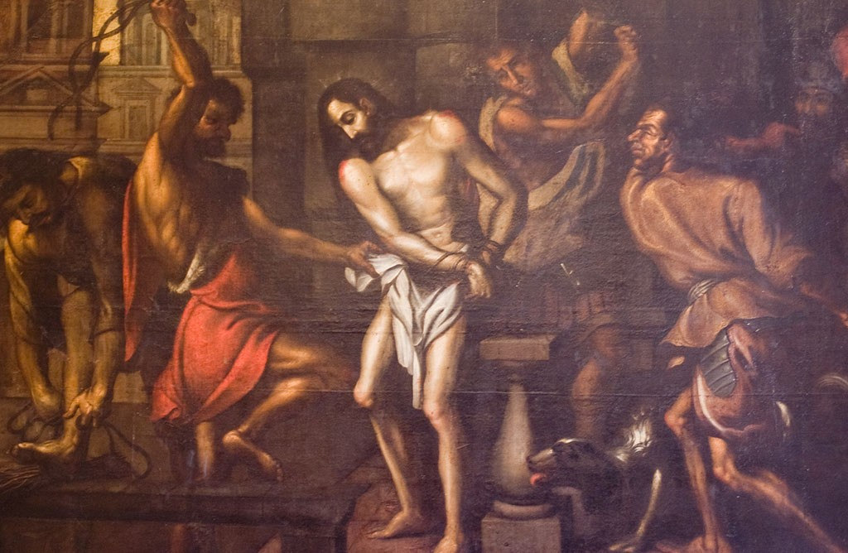
2ª Dezena: A Flagelação de Jesus
Meditação: Jesus é cruelmente flagelado no Pretório de Pilatos, sofrendo dores indescritíveis por nossos pecados.

Slide 47
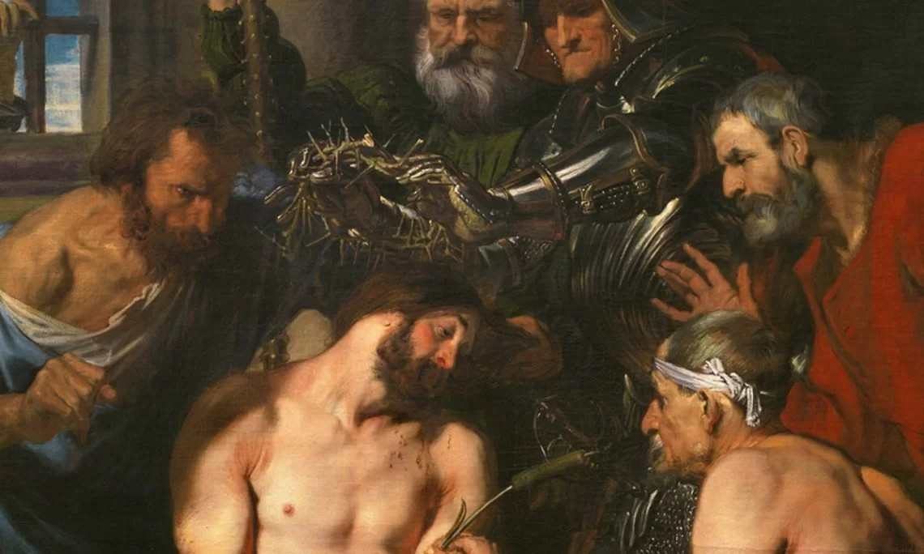
3ª Dezena: A Coroação de Espinhos
Meditação: Jesus é coroado de espinhos e zombado pelos soldados, suportando humilhações por nossa redenção.

Slide 48
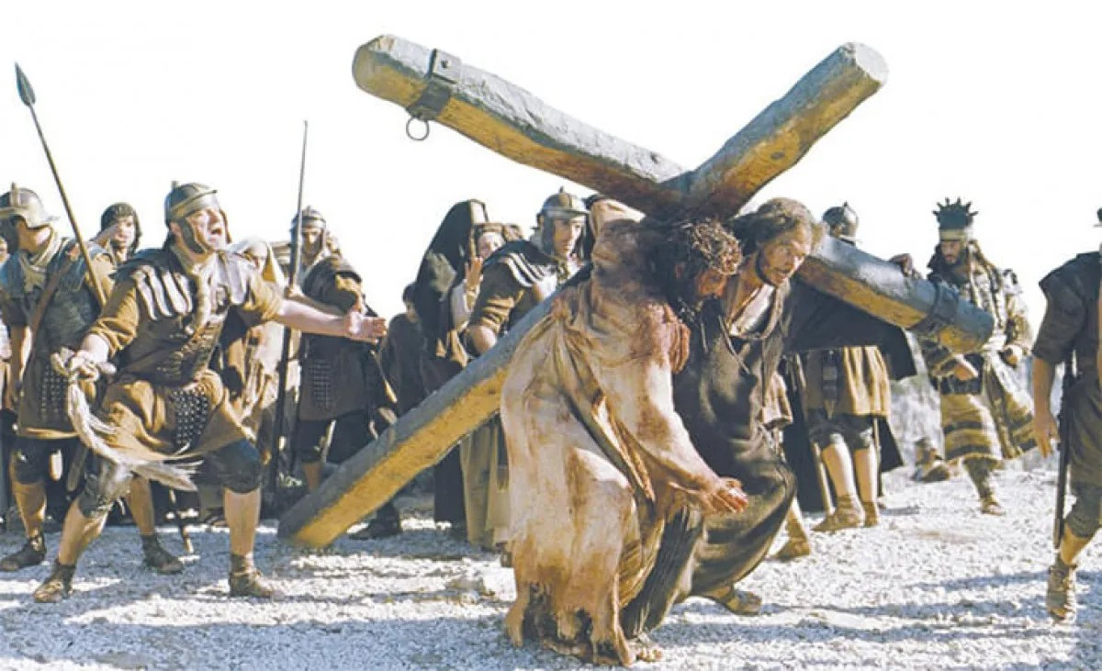
4ª Dezena: Jesus Carrega a Cruz
Meditação: Jesus é forçado a carregar a pesada cruz até o Calvário, onde Ele será crucificado por nossos pecados.

Slide 49
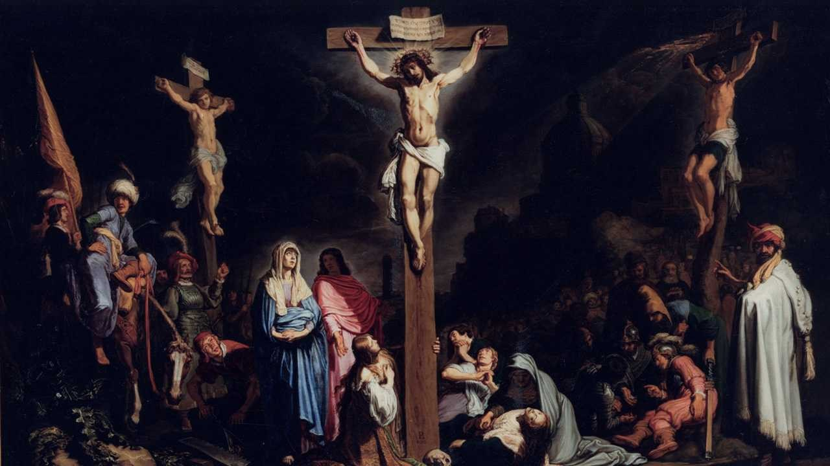
5ª Dezena: A Crucificação e Morte de Jesus
Meditação: Jesus é crucificado no Calvário, oferecendo Sua vida como sacrifício pelo perdão de nossos pecados.

Slide 50
Agradecimento:
Infinitas graças vos damos, Soberana Rainha, pelos benefícios que todos os dias recebemos de vossas mãos liberais

Slide 51
Dignai-vos, agora e para sempre, tomar-nos debaixo de vosso poderoso amparo e para mais vos alegrar vos saudamos com uma Salve Rainha:

Slide 52
Salve Rainha:
Salve, Rainha, Mãe de misericórdia, vida, doçura e esperança nossa, Salve! A vós bradamos, os degredados filhos de Eva,

Slide 53
a vós suspiramos, gemendo e chorando neste vale de lágrimas! Eia, pois, Advogada nossa,

Slide 54
esses vossos olhos misericordiosos a nós volvei, e depois deste desterro mostrai-nos Jesus, bendito fruto do vosso ventre!

Slide 55
Ó clemente, ó piedosa, ó doce sempre Virgem Maria. Rogai por nós, Santa Mãe de Deus, para que sejamos dignos das promessas de Cristo. Amém.

